Slide 1
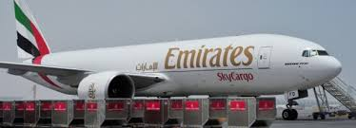
Flygfrakt - Airfreight
Flyg
Mycket snabbt transportlag
Högt pris på transporten
Varor med högt varuvärde
Långa avstånd
Små kvantiteter
Stor klimatpåverkan
Notes:
Flight
Very fast transport team
High price for transport
Goods with a high commodity value
Long distances
Small quantities
Large climate impact

Slide 2

Flygfrakt
Bakgrund
Efterkrigstid
Organisation
ICAO
International Civil Aviation Organization
Chicagokonventionen
Säkerhet
Luftrumssuveränitet
Transitöverenskommelse

Slide 3

Flygfrakt
IATA
International Air Transport Association
Standardisering
Biljetter
Etiketter
Koder
Flygplatser
Flygbolag
Kommunikation
Standardiserad EDI
Electronic Data Interchange

Slide 4
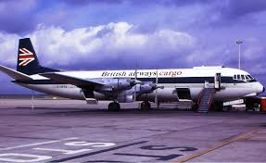
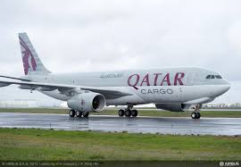
Flygfrakt
1960-talet
Jetmotorer
Längre avstånd
Ökad kapacitet
Snabbare transportsätt
Kombination av passagerare och last

Slide 5
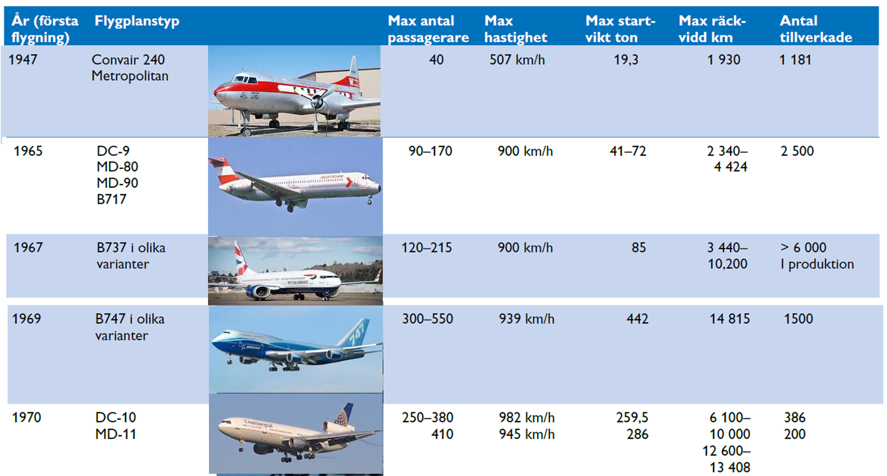

Slide 6
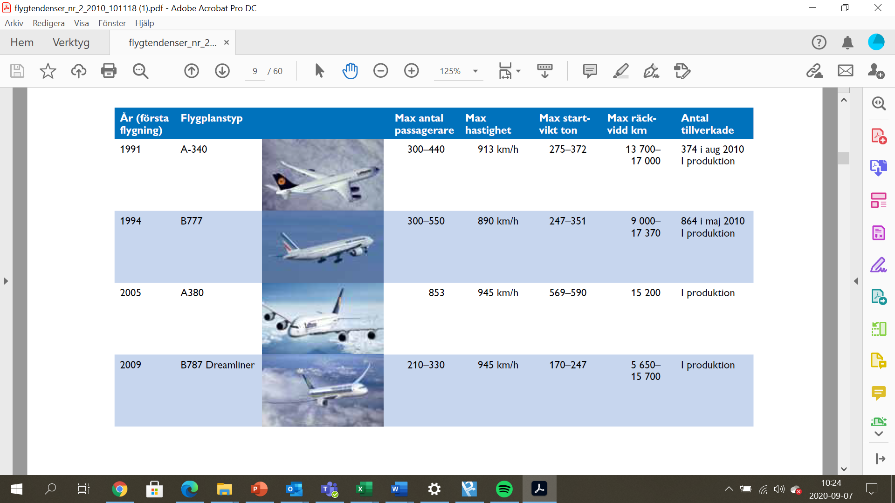
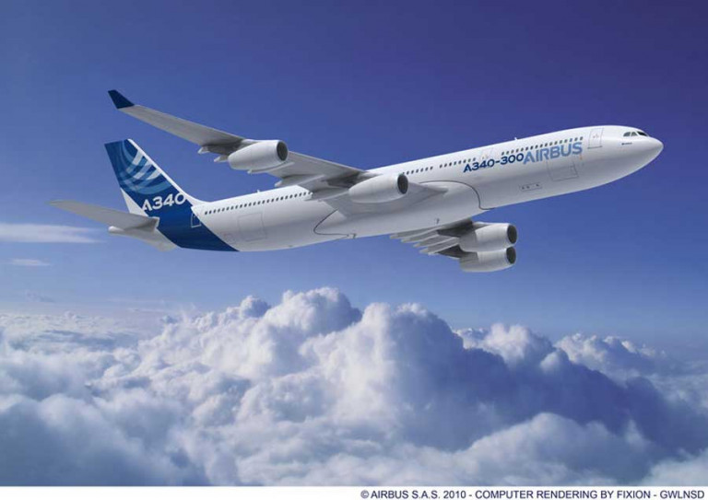
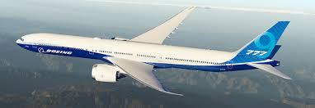
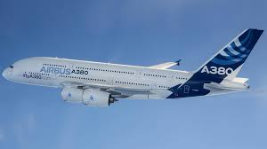
Flygplanstillverkare:
Boeing Amerikanskt
Airbus Europeiskt (Franskt)

Slide 7
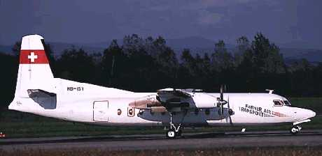
Flygfrakt
Flygplan
Fokker F27
Kapacitet
6300kg

Slide 8
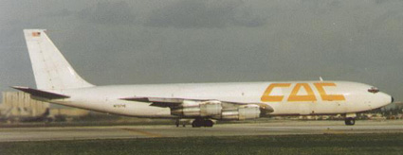
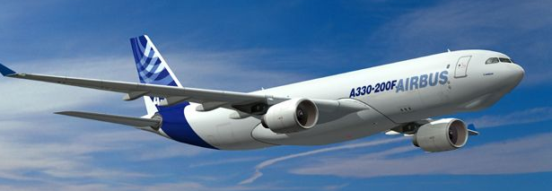
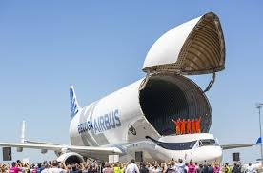
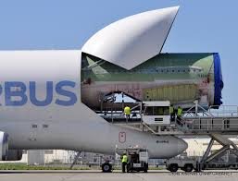
Flygfrakt
Flygplan
Boeing B747
Kapacitet 100 - 138 ton
Boeing B707
42 ton
Airbus 330-200F
70 ton
Airbus Beluga
155 ton

Slide 9
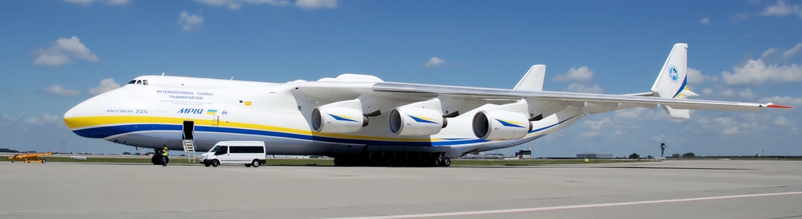
Flygfrakt
AN 225
Antonov
84 m lång
Vingbredd 88,4 m
850 km/h
250 ton last
https://www.youtube.com/watch?v=iYF6fYteIq8

Slide 10
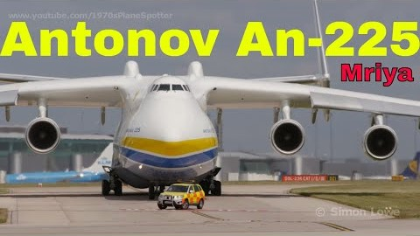

Slide 11
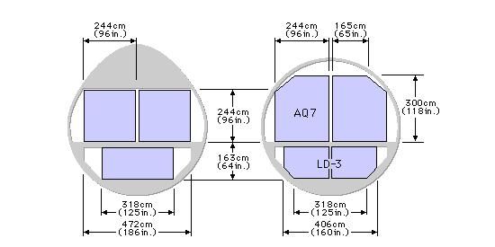
Flygfrakt
1970 – 2000
Sjudubbling av flygfrakt
Belly freight
1980-talet
Kapacitetsbrist
Renodlade fraktflygplan

Slide 12
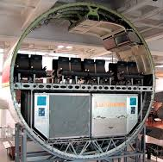
Flygfrakt
Flygfraktens utveckling
Passagerarflygbolag
Kombinerade flygbolag
Fraktflygbolag

Slide 13
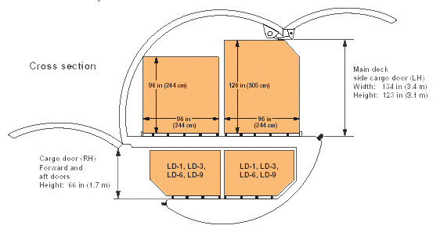
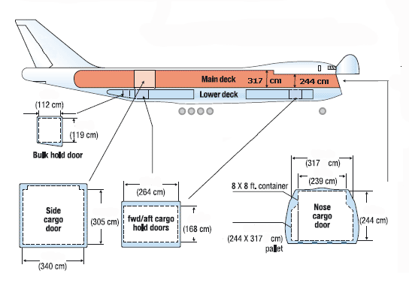
Flygfrakt
Begränsningar

Slide 14
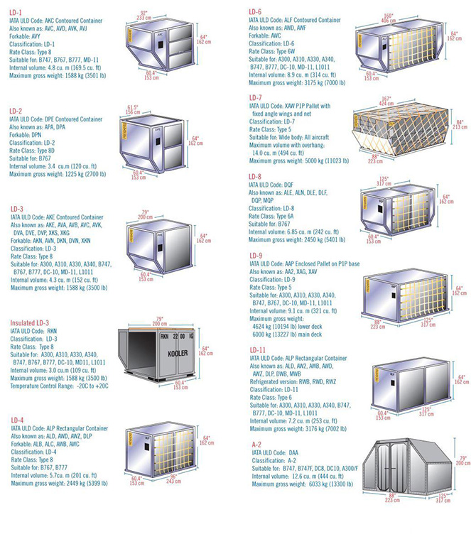
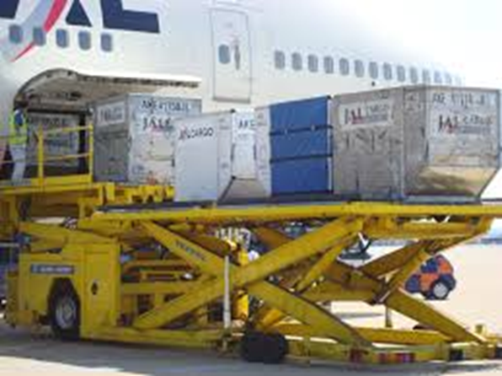
Flygfrakt
Lastbärare
ULD
Unit Load Device
Flygbolagens egendom
Företag som hyr ut

Slide 15
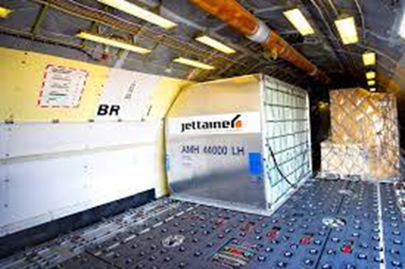
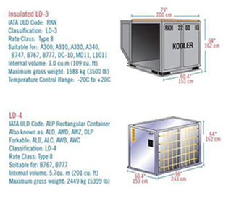
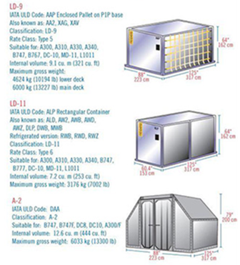
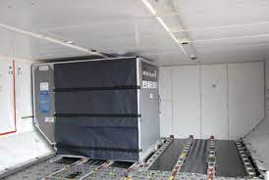
Lastbärare flyg

Slide 16

Flygfrakt
Swedavia
Statlig företag.
Fd Luftfartsverket
Swedavias tio flygplatser
Kiruna Airport
Luleå Airport
Umeå Airport
Åre Östersund Airport
Stockholm Arlanda Airport
Bromma Stockholm Airport
Göteborg Landvetter Airport
Visby Airport
Ronneby Airport
Malmö Airport

Slide 17


Flygfrakt
Flygplatserna internationell flygfrakt
Arlanda
Internationellt flyg
Passargerarflyg
Cargo
Landvetter
Lastar inga fraktflyg
Passagerarflyg med frakt
Går med lastbil ”truckas” till flygplatser i europa

Slide 18
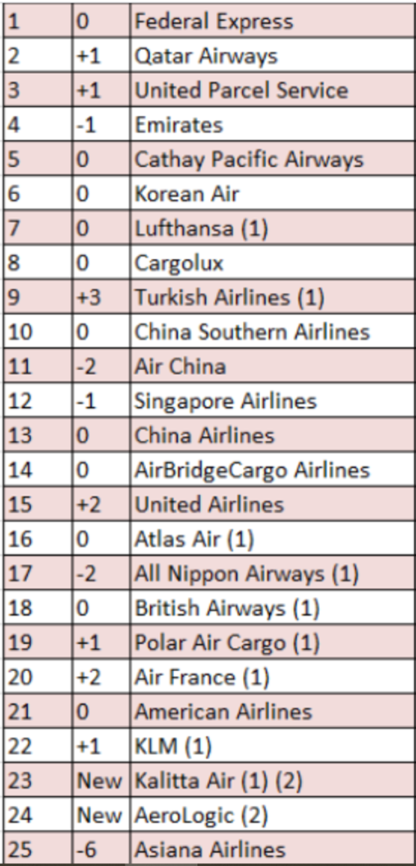
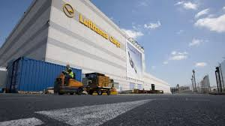
Flygfrakt
Truck till Frankfurt, Amsterdam och Paris
Utbud och frekvens
Styrs av stora flygbolag
Lufthansa
KLM
Air France
Martin Air
Utbud av flights är stort
Större flygplan – mer last
Truckning är mer kostnads effektivt
Truckning – mindre utsläpp
Notes:
Truck to Frankfurt, Amsterdam and Paris
Supply and frequency
Controlled by major airlines
Lufthansa
KLM
Air France
Martin Air
The range of flights is large
Bigger aircraft – more cargo
Trucking is more cost effective
Trucking – less emissions

Slide 19
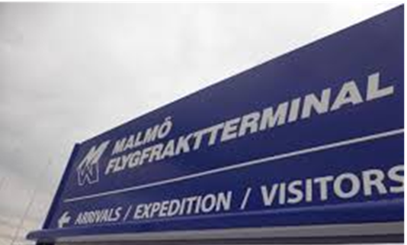
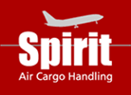
Flygfrakt
Malmö Airport Sturup
Passagerarflyg
Malmö, flyggods, Fosie
Terminalverksamhet
Malmö Flygfraktterminal
Sprit Aircargo
Fd SAS Cargo
Närhet till Köpenhamn
Ca 2 mil till Kastrup
Skandinaviens största utbud av flygfrakt

Slide 20
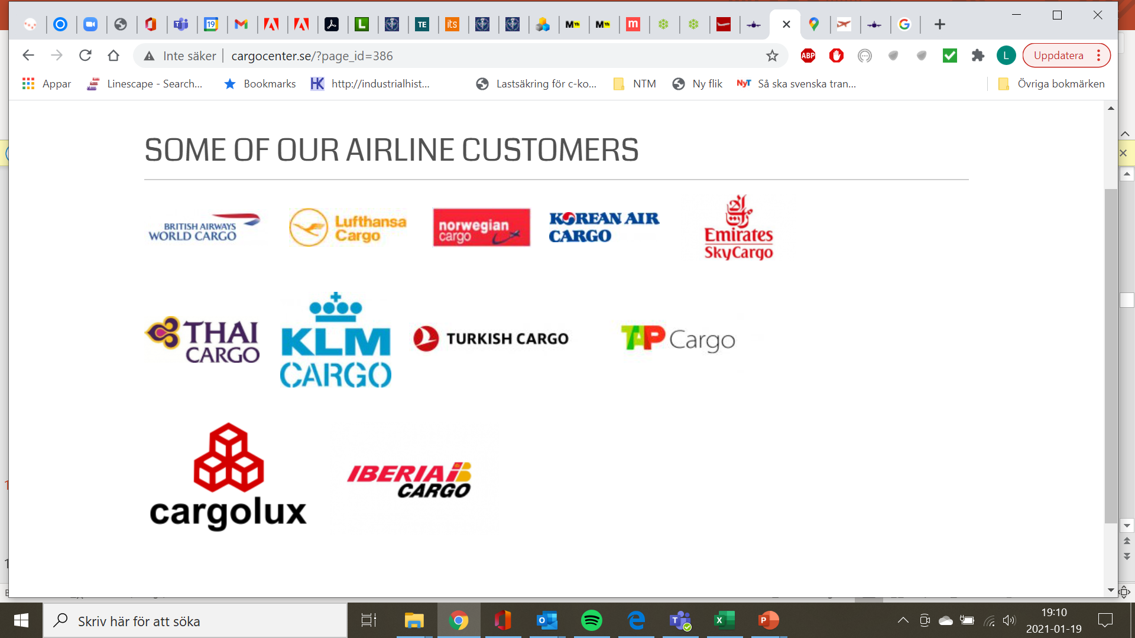




Flygfrakt
Utbud flygbolag – airline carrier
Flygfrakt i Skandinavien
Arlanda
Fraktflyg
Kombinerade
Last och passagerare
Kastrup
ETD & ETA – Expected Time of Departure and Expected Time of Arrival
Beräknad avgång/ankomst tid
ATD & ATA – Actual Time of Departure and Actual Time of Arrival
Aktuell/verklig avgångs/ankomsttid

Slide 21
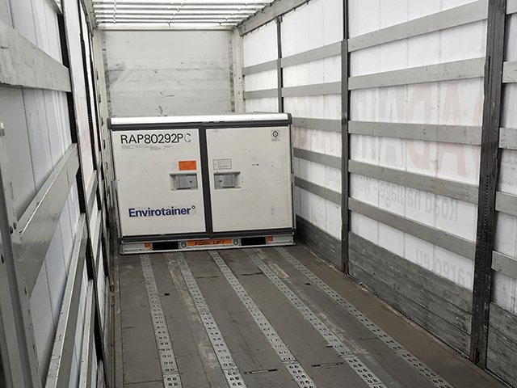
Flygfrakt
Lastbilstransporter
Truckas till/från Köpenhamn
Flygcontainer
Lastas tex Malmö Flygfraktsterminal
Landvetter flygplats
Går med lastbil ”truckas” till flygplatser i Europa
Frankfurt
Lufthansa
Amsterdam
KLM
Paris
Airfrance

Slide 22
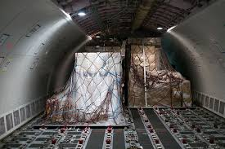
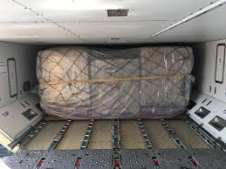
Flygfrakt
Verksamheten Malmö Flygfraktterminal
Inrikestransporter
Samlasta lastbärare export
Lossa ankommande lastbärare import
Flygcontainers
Flygpallar
Kunder
Logistikföretag
Tex Geodis, DSV
Truck till/från Köpenhamn Kastrup

Slide 23

Flygfrakt
Verksamhet Landvetter flygplats
Flights inom Europa
Går med lastbil ”truckas” till flygplatser i Europa
Frankfurt, Amsterdam, Paris, Luxemburg
Lufthansa, KLM, AirFrance, Cargolux
Terminalverksamhet
Sprit Aircargo Handling
GLA Aircargo
Terminal och inrikestransporter till och från Landvetter flygplats
SACT
Ägs av DHL 50% och Cargo Link 50% (Geodis Sweden)
Inrikestransporter till och från Landvetter flygplats
Göteborg Landvetter Aircargo

Slide 24

Flygfrakt
Verksamhet Arlanda flygplats
Flights inom Europa
Fåtal flights direkt utanför Europa
Bangkok, Beijing, Doha, Dubai, USA
Truckning av last
Frankfurt, Amsterdam, Paris, Luxemburg
Lufthansa, KLM, AirFrance, Cargolux
Terminalverksamhet
Sprit Aircargo Handling
Cargo Center
Service till flygbolag
Service till Logistikföretag och Speditörer
SACT
Ägs av DHL 50% och Cargo Link 50% (Geodis Sweden)
Inrikestransporter till och från Landvetter flygplats

Slide 25
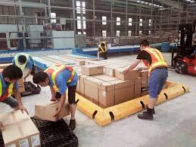
Flygfrakt
Terminalverksamhet flygplats
Cargocenter Arlanda
GLA Landvetter
Malmö Flygfraktterminal
Service till Logistikföretag och Speditörer
Egna samlastningar i lastbärare
Terminalverksamhet flygplats
Service till flygbolag
Service till logistikföretag och speditörer
Spirit Aircargo
Fd SAS Cargo
Service till flygbolag
Lastning/lossning flygbolagens samlastningar
Flygpallar
Flygcontainers ULD
Flygbolagens samlastning
Kunder
Logistikföretag och Speditörer
Som inte har egen lastbärare

Slide 26
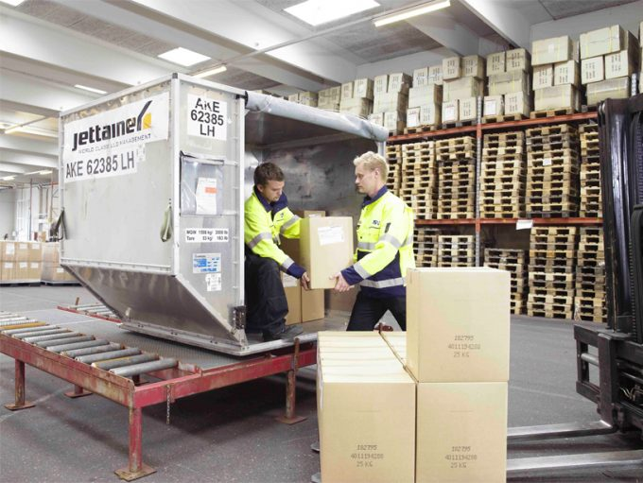
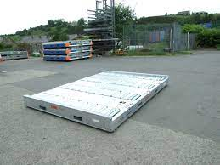
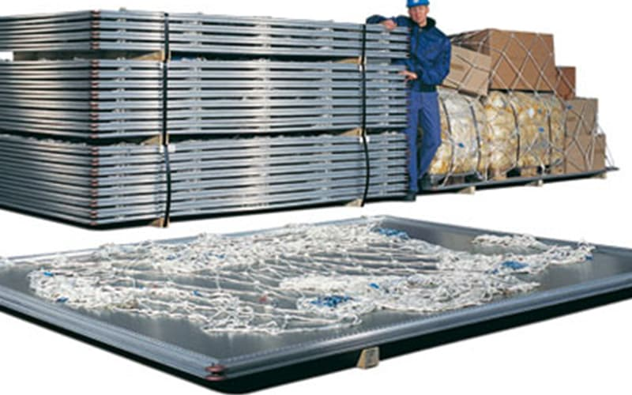
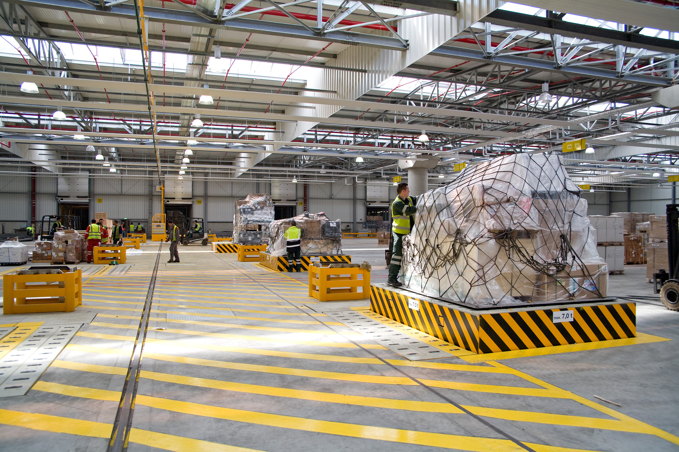
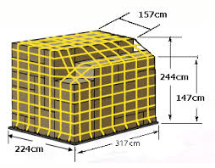
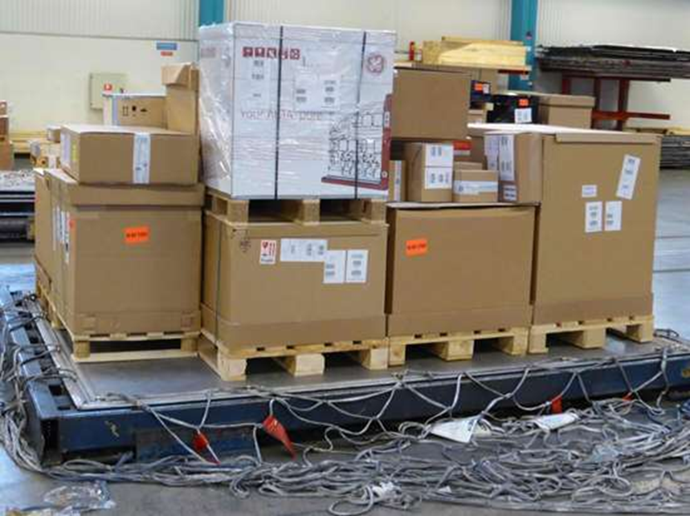
Flygfrakt
Terminalhantering

Slide 27
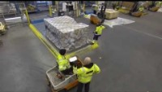

Slide 28
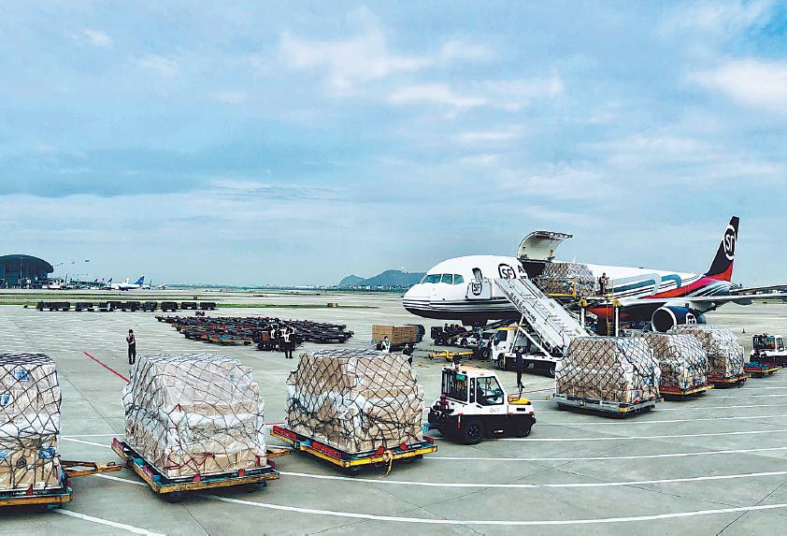
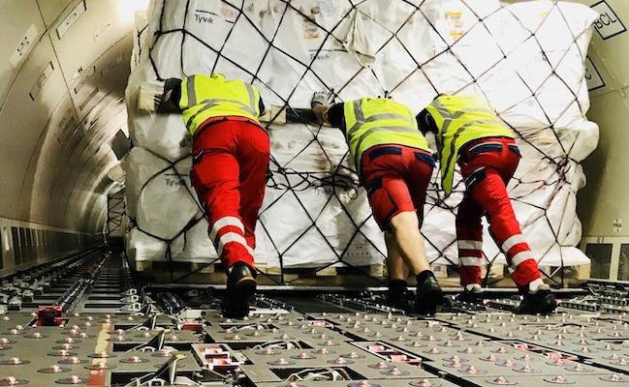

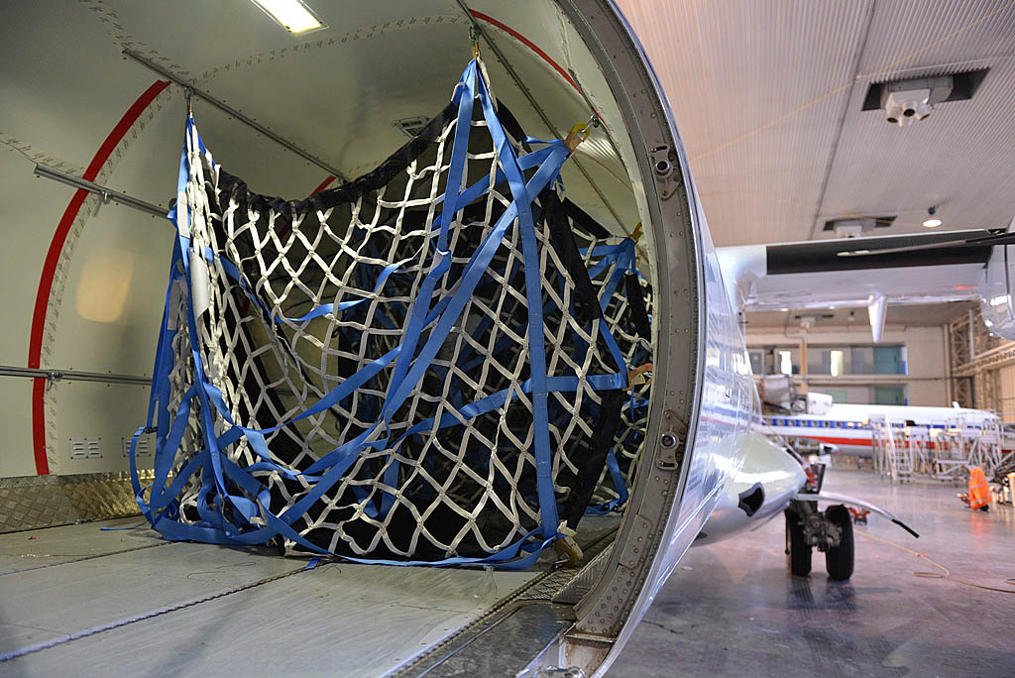
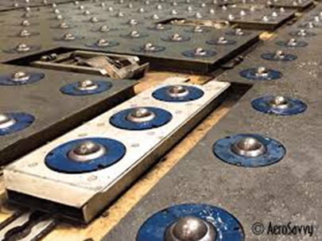
Flygfrakt
Handling bolag
Från gate
Lastning av flygplan
Lastsäkring
Bagage
Flygplans mat
Besättningens utrustning

Slide 29
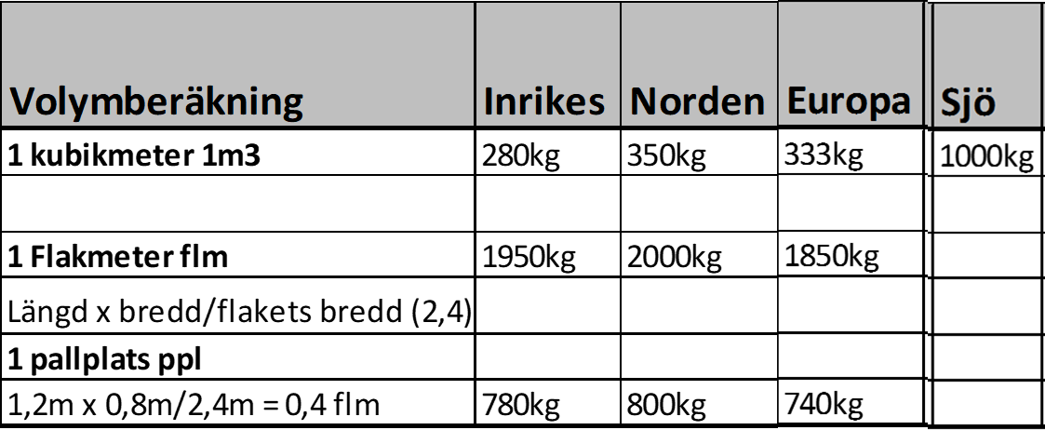
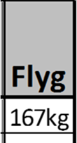
Flygfrakt

Slide 30
Transportsystem flygtransporter export från Sverige
Arlanda flygplats
Truck till Frankfurt
Direkt flight
Truckning arrangeras av flygbolaget
SAS, Thai Airways, China Ailines
Lufthansa
Tex New York, Beijing, Bangkok
Mycket stor utbud av internationella flights

Slide 31
Transportsystem flygtransporter export från Sverige
Kastrup Airport (Malmö Flygfraktterminal)
Truck till Frankfurt
Direkt flight
Truckning arrangeras av flygbolaget
Nordens största utbud av internationella flights
Lufthansa
Många internationella flygbolag använder Kastrup
Mycket stor utbud av internationella flights
Landvetter Flygplats, inga direktflyg utanför Europa
Truckning till Frankfurt, Amsterdam, Paris, Luxemburg

Slide 32
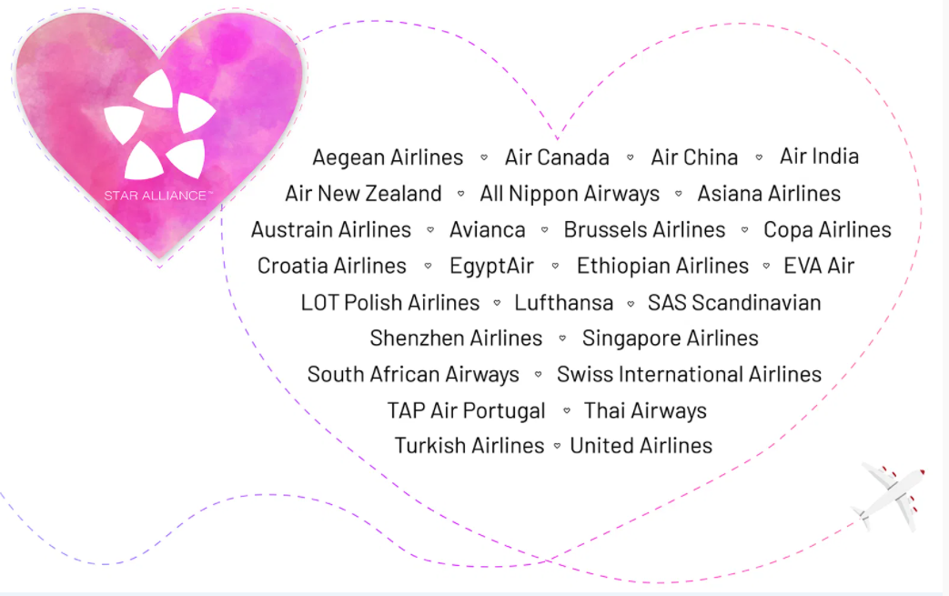
Flygbolag - Allianser

Slide 33
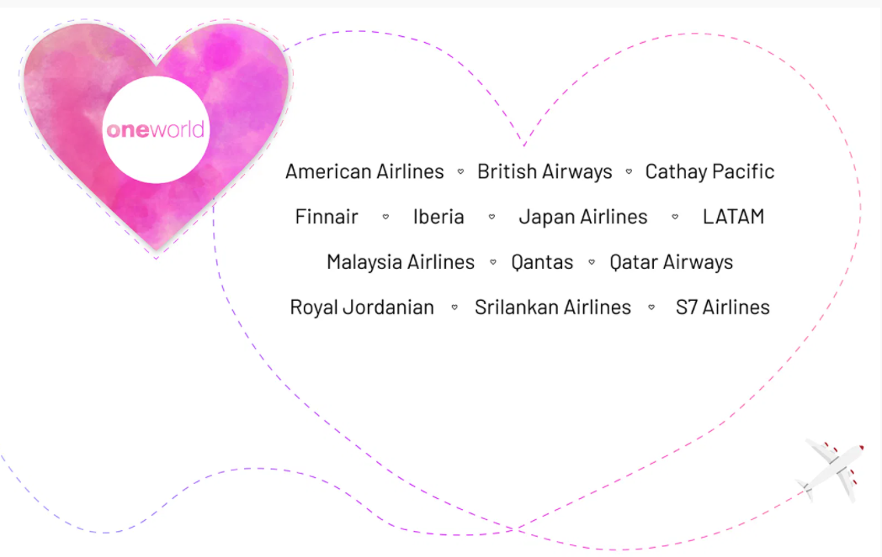
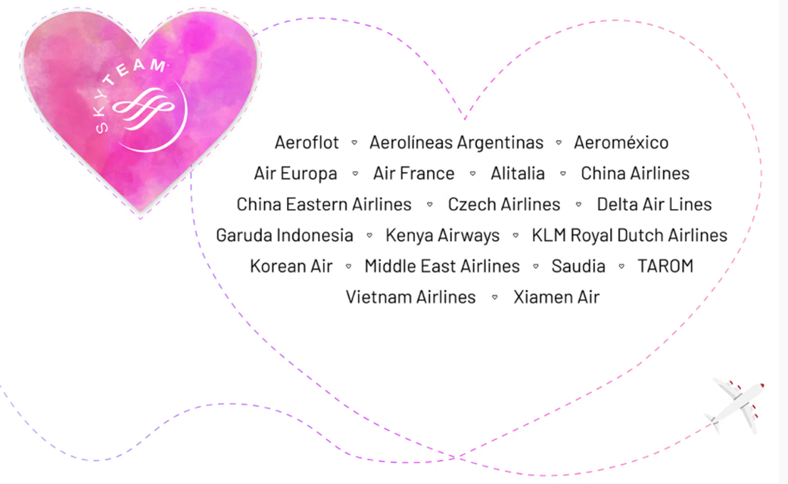
Flygbolag - Allianser

Slide 34
Transportsystem flyg aktörer i transportprocessen
Logistikföretaget/Speditören
Varuägare/Avsändare
Inrikestransport/Åkeri
Flygplatsterminal
GLA, SACT
Spirit Aircargo, Malmö flygfrakt
Handlingföretag
Flygbolag
Handlingföretag
Menzies, SAS Ground
Lufthansa, KLM
Menzies, SAS
Flygplatsterminal
Inrikestransport/Åkeri
Varuägare/Mottagare
Aktör på mottagardestination
Aktör på mottagardestination

Slide 35

Transportsystem flyg
Parter flygtransporter
Avsändare
Bokning och planering
Avsändningsområde
Fjärråkare
Lokaltransportåkare
Godsterminal
Fjärrtransport
Godsterminal
Åkeri
HUB/Godsterminal
Samarbetespartner
Egen regi
Ankomst
Agent
Eget kontor
Godsterminal
Distribution
10 – 12 parter
Notes:
Parties air transport
Sender
Booking and planning
Dispatch area
Remote skier
Local transport driver
Freight terminal
Long distance transport
Freight terminal
Hauling
HUB/Freight terminal
Collaboration partner
Own direction
Arrival
Agent
Own office
Freight terminal
Distribution
10 – 12 parties

Slide 36


Flygbolag
https://www.iata.org/publications/pages/code-search.aspx
Flygbolagets kod
Två bokstäver
Används vid namn på flighter
Airline prefix code
Tre siffror
Används på dokumentation
Fraktsedel AWB
Airwaybill
Examples: 117/SK = SAS
020/LH = Lufthansa
001/AA = American Airlines

Slide 37

Flygfraktsedel Airwaybill
House AWB

Slide 38

Flygfraktsedel Airwaybill
House AWB

Slide 39

Flygfraktsedel Airwaybill
Master AWB

Slide 40


Flygfraktsedel Airwaybill
Master AWB

Slide 41

Flygfrakt
Dokument Airwaybill AWB
House Airwaybill
Dokument mellan varuägaren och speditören/logistikföretaget
AWB nr
Egen nummerserie
Master Airwaybill
Dokument mellan speditören/logistikföretaget och flygbolaget
HAWB nr
Tillhandahålls av flygbolaget
Dokumentet kan innehålla många sändningar, tex vid samlastning
Lastlista
HAWB
Information till flygbolaget
Gods typ
Varuägaren
Känd avsändare

Slide 42
Övning dokument

Slide 43
Flygfrakt
https://www.youtube.com/watch?v=clsuRCFJOkI&list=PLVlmnlwnFcU9QiEA0UU03pWUPzxsiJImt
https://www.youtube.com/watch?v=T-GEH9n0IZc
Notes:
Luxcargo
Arlanda
Terminal hantering

Slide 44


Slide 45


Slide 46

Flygfrakt
Integrators
Paket
Express
Standard förpackning
EUR Pall
Slutna system
IT
Egna lastbärare
Notes:
Integrators
Package
Express
Standard packaging
EUR Pallet
Closed systems
IT
Own load carriers

Slide 47

Flygfrakt
Integrators
UPS
TNT/Fedex
DHL Express
Landvetter Flygplats
Terminal
Flygplan
Truck
Hubar i Europa
UPS - Köln
Fedex – Paris
TNT- Liege
DHL Express - Leipzig

Slide 48




Flygfrakt

Slide 49

Flygfrakt
Känd avsändare
Transportstyrelsen
Lättnader av säkerhetskontroller
Skydd mot obehöriga
Kontroll på
Tillverkning
Ansvarig för hantering av flygfrakt
Rekrytering
Säkerhet
Transport
Inspektioner
RAKC Regulated Agents and Known Consignor Database
EUs databas över leveranskedjors säkerhetssystem
Notes:
Known sender
The Swedish Transport Agency
Ease of security checks
Protection against unauthorized persons
Check on
Manufacturing
Responsible for handling air freight
Recruitment
Security
Transport
Inspections
RAKC Regulated Agents and Known Consignor Database
EU database of supply chain security systems

Slide 50

Flygfrakt
Säkerhetsgodkänd agent
Transportören/speditören
Säkerhetsansvarig
Godkänd av Trasportstyrelsen
Registerkontroll
Säkerhetspolisen

